Slide 1
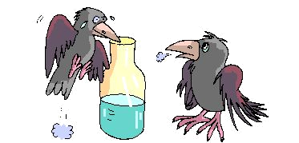

PPT模板下载：www.1ppt.com/moban/ 行业PPT模板：www.1ppt.com/hangye/
节日PPT模板：www.1ppt.com/jieri/ PPT素材下载：www.1ppt.com/sucai/
PPT背景图片：www.1ppt.com/beijing/ PPT图表下载：www.1ppt.com/tubiao/
优秀PPT下载：www.1ppt.com/xiazai/ PPT教程： www.1ppt.com/powerpoint/
Word教程： www.1ppt.com/word/ Excel教程：www.1ppt.com/excel/
资料下载：www.1ppt.com/ziliao/ PPT课件下载：www.1ppt.com/kejian/
范文下载：www.1ppt.com/fanwen/ 试卷下载：www.1ppt.com/shiti/
教案下载：www.1ppt.com/jiaoan/
乌鸦喝水
进入

Slide 2
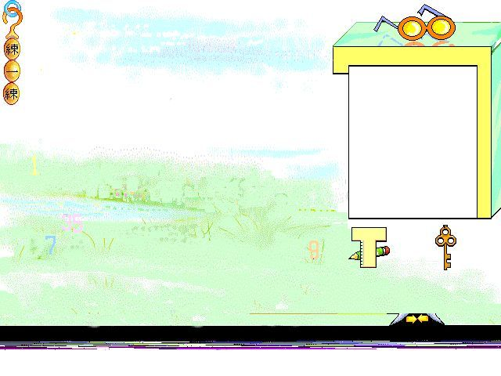




读一读
想一想：
看到课文的
题目，你会
想到什么呢
？
学一学
练一练
第一PPT模板网-WWW.1PPT.COM

Slide 3
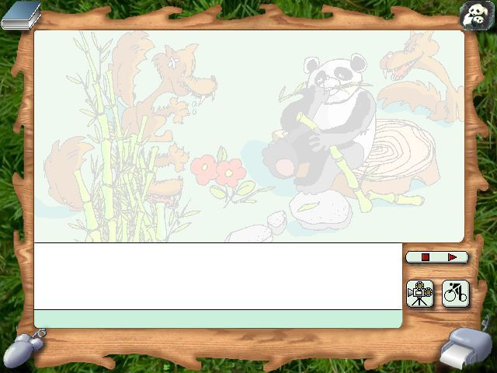




认认，读读，学生字
跟我读课文
朗读
第一PPT模板网-WWW.1PPT.COM

Slide 4
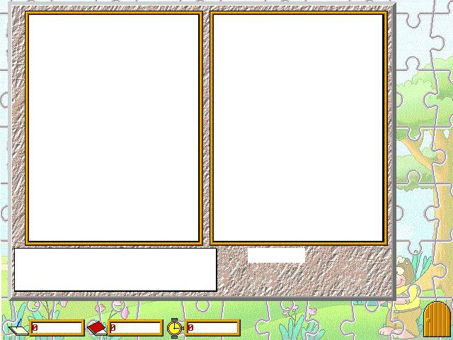
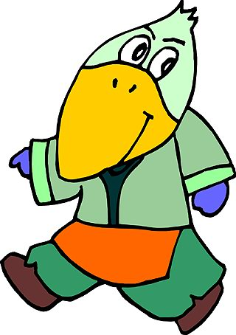

wū yā乌鸦
鸦
yā
拼音：
第一PPT模板网-WWW.1PPT.COM

Slide 5

hēshuǐ
喝水
喝
hē
拼音：
第一PPT模板网-WWW.1PPT.COM

Slide 6

kǒu kě
口 渴
渴
kě
拼音：
第一PPT模板网-WWW.1PPT.COM

Slide 7
bànfǎ
办法
bàngōng
办公
办
bàn
拼音：
第一PPT模板网-WWW.1PPT.COM

Slide 8
pángbiān
旁边
piānpáng
偏旁
旁
páng
拼音：
第一PPT模板网-WWW.1PPT.COM

Slide 9
Xǔ duō
许多
xhǎoxǔ
少许
许
xǔ
拼音：
第一PPT模板网-WWW.1PPT.COM

Slide 10
shí tóu
石头
石
shí
拼音：
第一PPT模板网-WWW.1PPT.COM

Slide 11



乌鸦口渴了，到处找水喝。
乌鸦看见一个瓶子，瓶子里有水。可是里边的水不多，瓶口又小，它喝不着。怎么办呢？乌鸦看见旁边有许多小石子。它
想出办法来了。
乌鸦把小石子一颗一颗地放到瓶子里。瓶子里的水慢慢升高了，乌鸦就喝着水了。
第一PPT模板网-WWW.1PPT.COM

Slide 12


乌鸦是怎么样
喝到水的呢？
乌鸦找到水但喝不到→想办法，
放石子→石子多，
水升高→喝到了水
第一PPT模板网-WWW.1PPT.COM

Slide 13

乌鸦是怎么找水喝的？
“到处”是什么意思？
返回
第一PPT模板网-WWW.1PPT.COM

Slide 14

比一比，再组词。
鸟（ ） 喝（ ） 右（ ）
乌（ ） 渴（ ） 石（ ）
小鸟
喝水
右面
乌鸦
口渴
石头
第一PPT模板网-WWW.1PPT.COM

Slide 15

比一比，读一读。
乌鸦把小石子放到瓶子里。
乌鸦把小石子一颗一颗地放到瓶子里。
瓶子里的水升高了。
瓶子里的水慢慢升高了。
第一PPT模板网-WWW.1PPT.COM

Slide 16
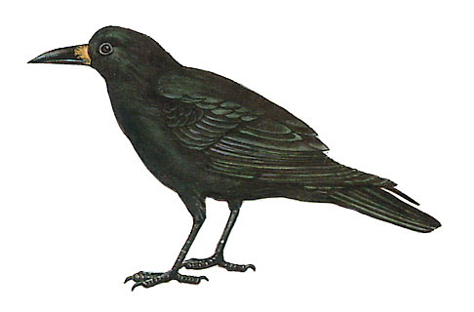
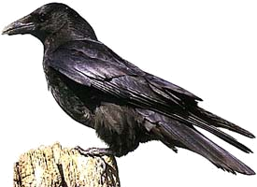
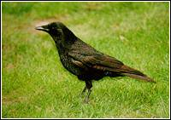


Slide 17

再见！
第一PPT模板网-WWW.1PPT.COM

